Slide 1
控制——配置管理
配置管理
软件配置
1、软件配置项
(1) 计算机程序（源程序及目标程序）；
(2) 文档（包括技术文档和用户文档）；
(3) 数据结构。

Slide 2
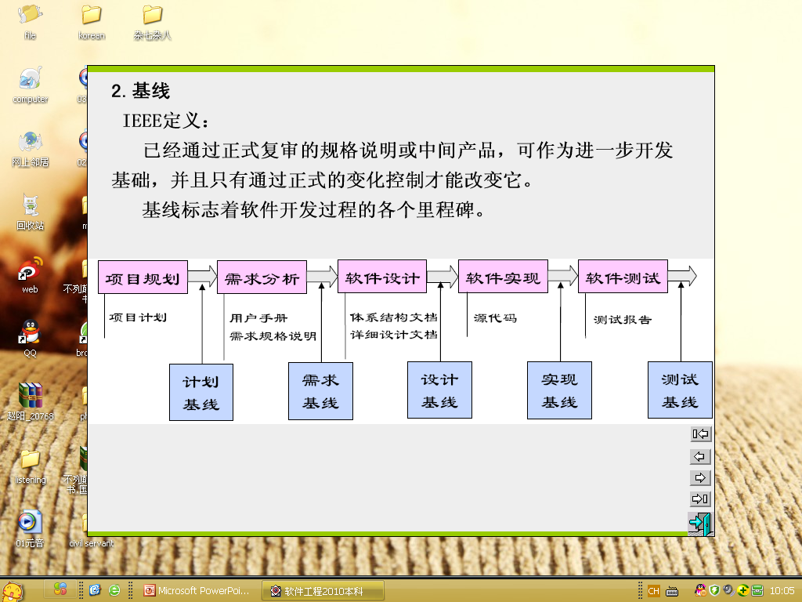
控制——配置管理
2、基线
IEEE定义：已经通过正式复审的规格说明或中间产品，可
作为进一步开发基础，并且只有通过正式的变化控制才能
改变它。
基线标志着软件开发过程的各个里程碑。

Slide 3
控制——配置管理
软件配置管理过程
配置标识、版本管理、变更控制、配置审计和配置报告
1、配置标识
标识两类对象：基本对象和复合对象。
基本对象：
软件工程师分析、设计、编码和测试时建立“文本单元”。
如需求规格说明一节，源程序清单、一组测试用例。
复合对象：
是基本对象或其它复合对象的集合。

Slide 4
控制——配置管理
对象标识：（名字、描述、资源表、“实现”）
对象标识要考虑层次结构：
例：E-R diagram 1.4 <part-of>data model
data model <part-of> design specification
其中<part-of>表示一个对象是另外一个对象的一部分。

Slide 5
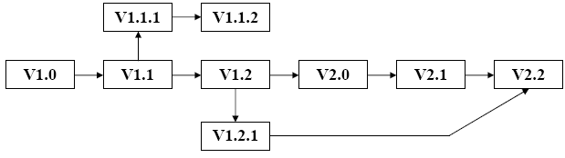
控制——配置管理
2、版本控制
版本控制是对配置对象不同版本标识和跟踪过程。保证
软件技术的一致性。
版本演变

Slide 6
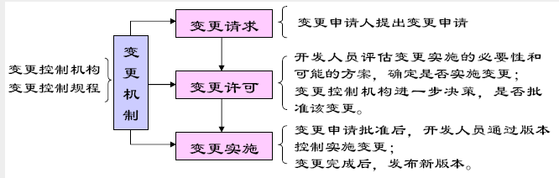
控制——配置管理
3、变化控制
变化控制是建立一套组织结构和控制规程，有意识地控
制软件的变更过程。
变化控制过程：

Slide 7
控制——配置管理
4、配置审计
确保所有文档内容变动不超出当初确定软件要求范围。

Slide 8
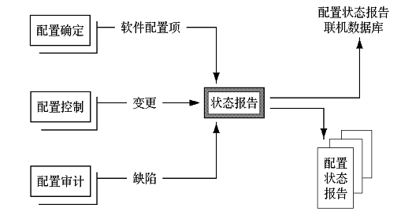
控制——配置管理
5、配置状态报告
对开发过程做系统记录，反映开发活动历史情况。
软件配置项赋上新的或修改后标识，产生配置状态报告条目
变更被CCA（变更授权人）批准，产生配置状态报告条目
配置审计结果，产生配置状态报告条目

Slide 9
软件配置管理工具
Rational ClearCase
版本控制、工作空间管理
支持并行开发
统一变更管理
与Microsoft和IBM的开发工具相集成
Microsoft SourceSafe
版本控制
与Microsoft的开发工具相集成
CVS
并发版本控制
开放源码的软件开发

